Slide 1
Vivado

Slide 2
Schedule 5周進度安排
1. Xillinx 申請帳號
2. 安裝vivado
3. Obtain License
4. Windows 完成123章
5. linux 完成第4章
第一周 : 1、2、3
第二周 : 4-1
第三周 : 4-1 finish
第四周 : 4-2、4-3
第五周 : 進度延遲、教學文件finish and check

Slide 3
需求分析
建立入門教學文件
在Git上取得積分
作業系統 : Windows , linux
軟體需求 : vivado 2015
硬體需求 : zynq7000開發板
軟體安裝 : 需要 申請Xillix的帳號 並取得 license

Slide 4
需求分析
課本的chapter 5為嵌入式系統與Linux驅動程式模組，與ZedBoard、Vivado無關。

Slide 5
分工
維愷 : 文件整理 、資料整理 、 Git學習 GPL AGPL LGPL 、 2.0 3.0 、 MIT FreeBSD
仲安 柏洵 : vivado軟體安裝 、 實作硬體軟體程式(SoC)

Slide 6
參考資料
1. Xillinx 申請帳號：無
2. 安裝vivado：參考網址
Lab1_led_test (vivado) : https://www.youtube.com/watch?v=8i8GLF-Md3U
Lab2_vivado SDK “Hellow World” : https://www.youtube.com/watch?v=8i8GLF-Md3U
Lab3_Interrupted :
課本
Lab4_Linux vivado : https://www.xilinx.com/Attachment/Install_Vivado_2014.3_on_Ubuntu_14.04.pdf

Slide 7
SOC SOP 開發流程

Slide 8
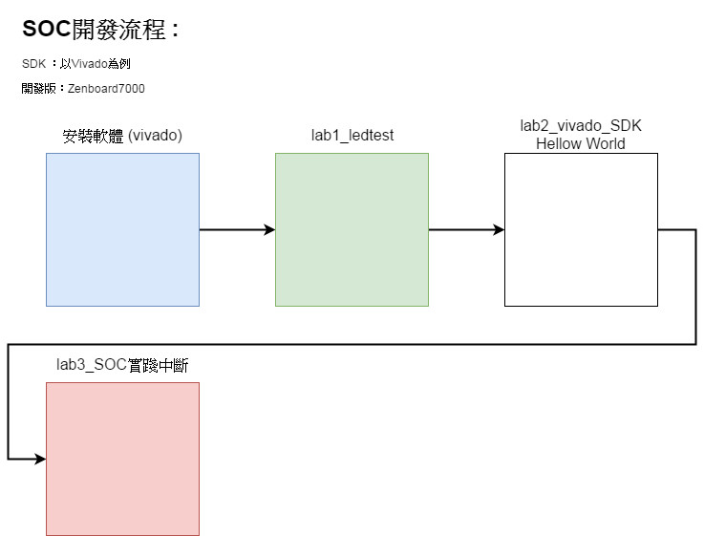
SOC開發流程

Slide 9
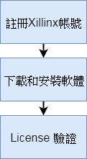
安裝軟體

Slide 10
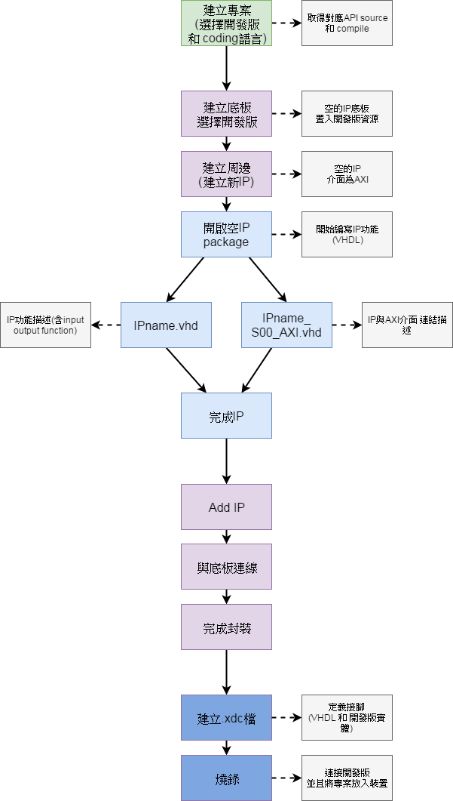
lab1_ledtest

Slide 11
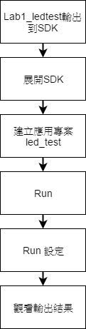
lab2_vivado_SDK Hellow World

Slide 12
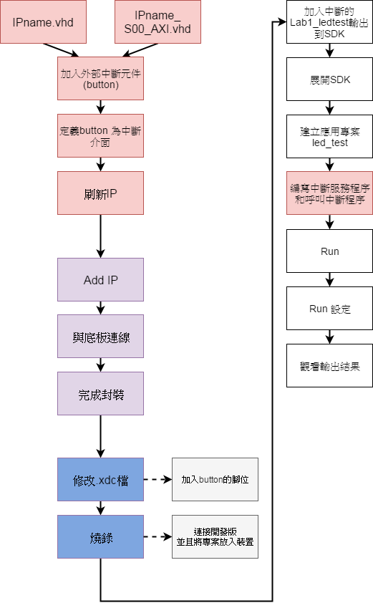
lab3_interrupt

Slide 13
1. Xillinx 申請帳號

Slide 14

(1)進入Xilinx官網點選Create an accont

Slide 15
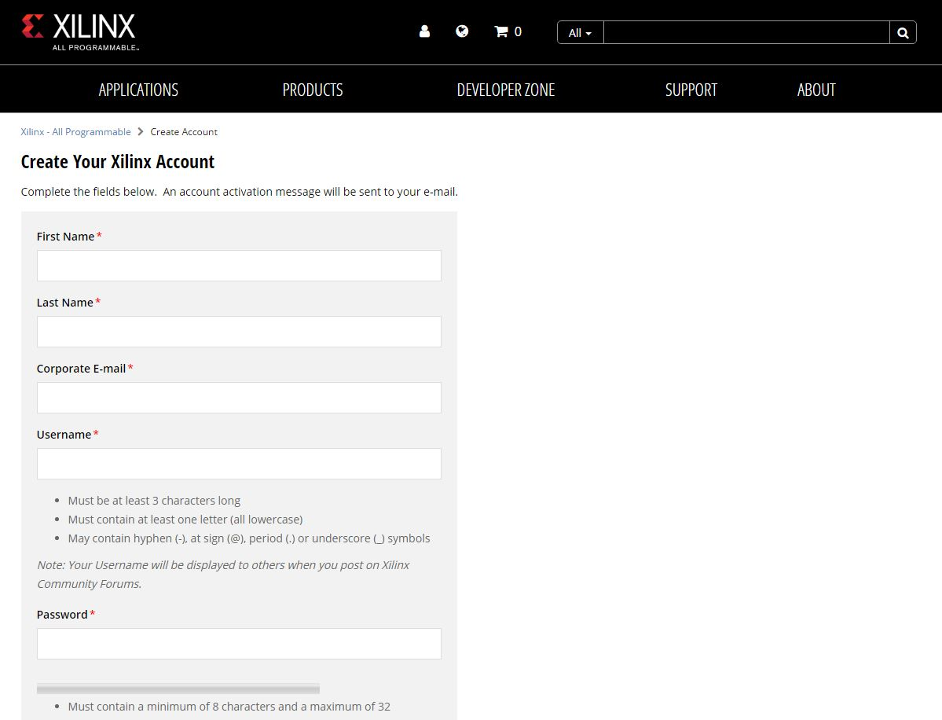
(2)輸入個人帳號資訊

Slide 16
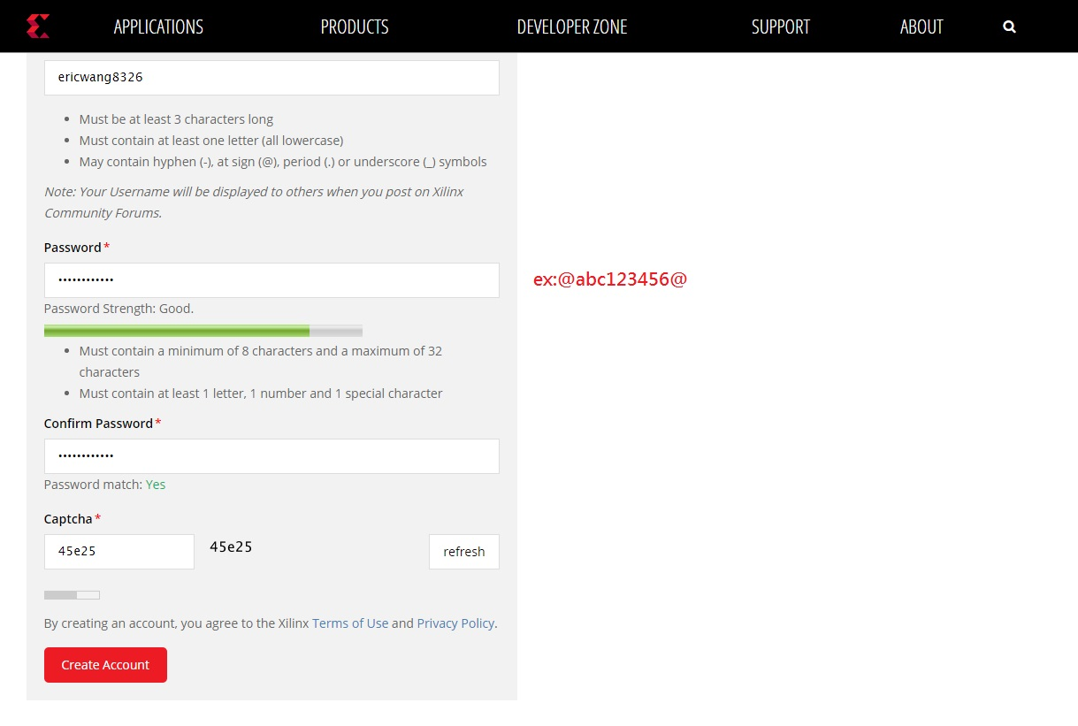
(3)比較要注意的部分-密碼要加入符號

Slide 17
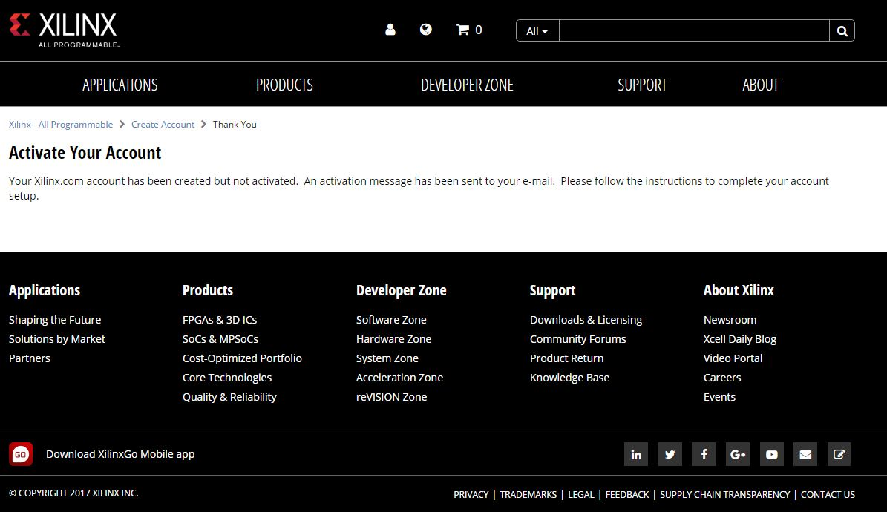
(4)完成帳號的建立

Slide 18
2. 安裝vivado

Slide 19
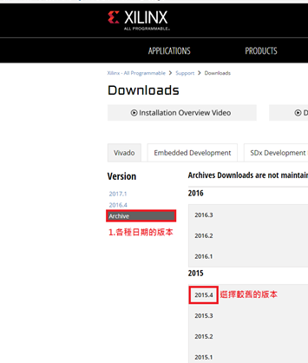
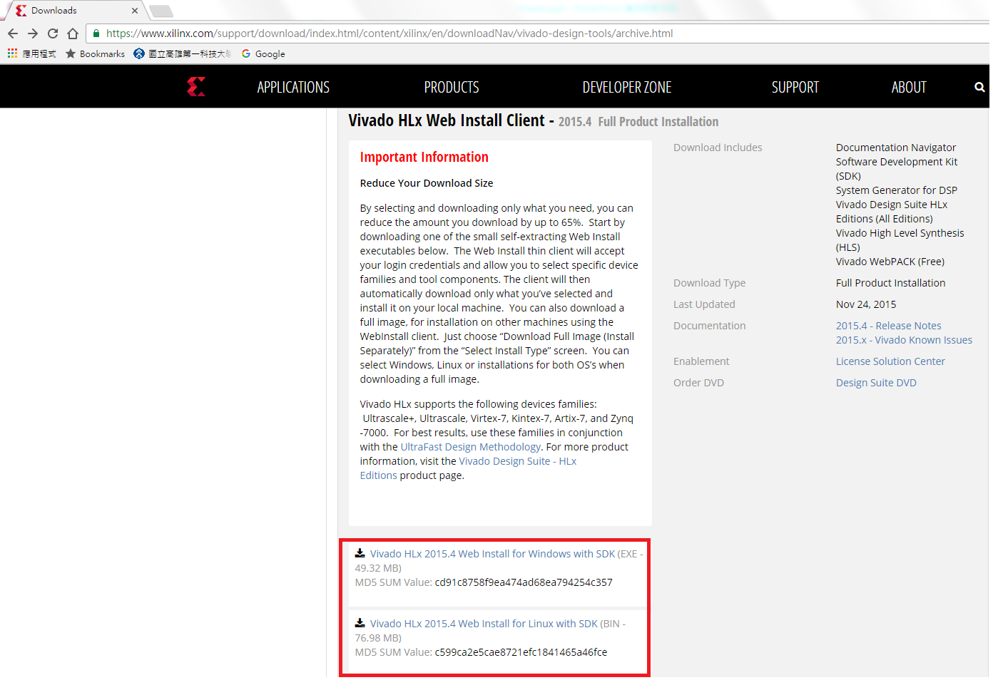
選擇Vivado日期(版本)

Slide 20
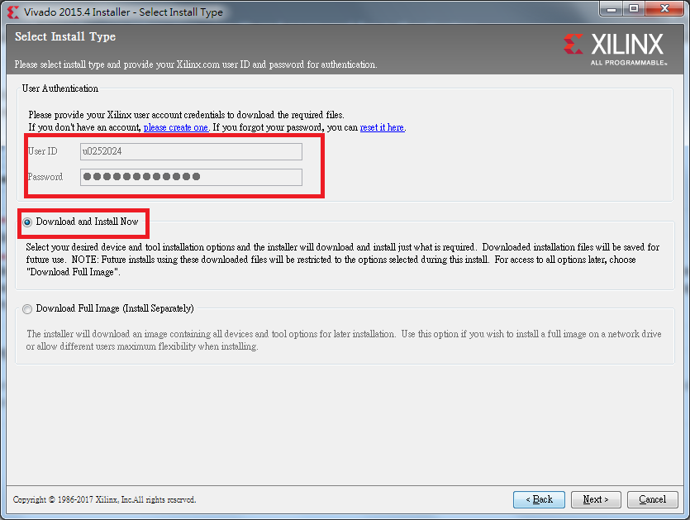
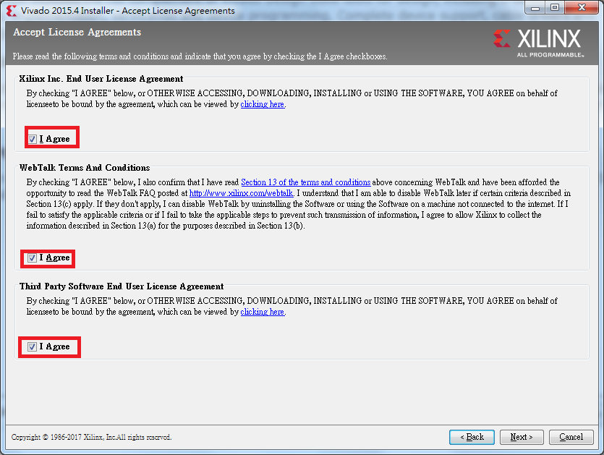
安裝過程－驗證帳號

Slide 21
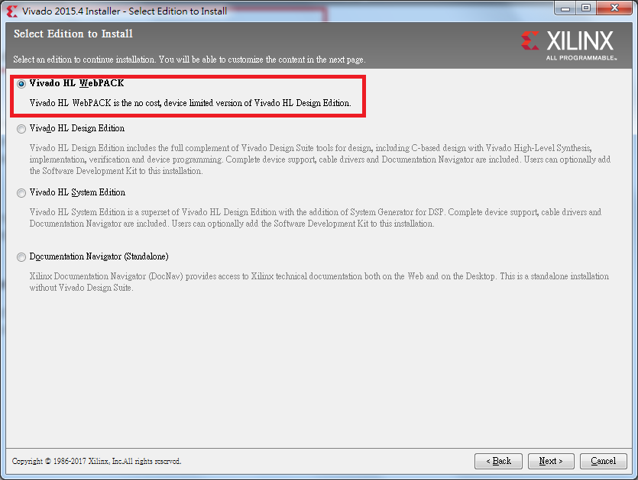
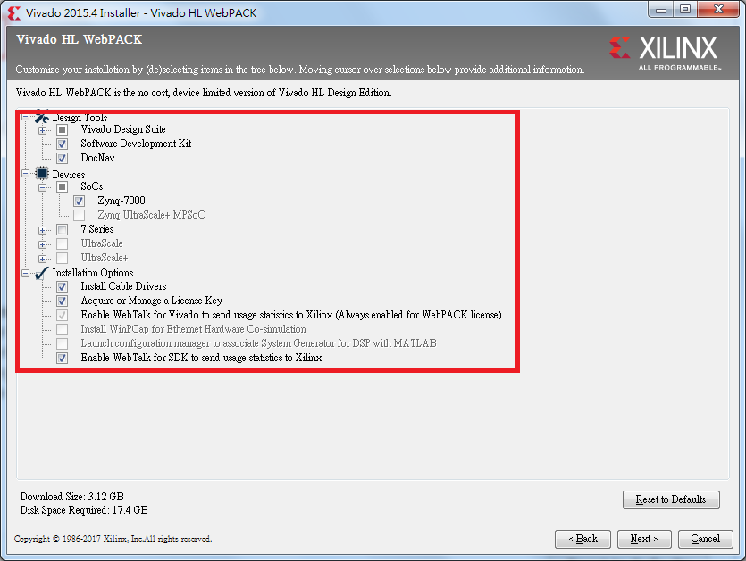
選擇版本

Slide 22
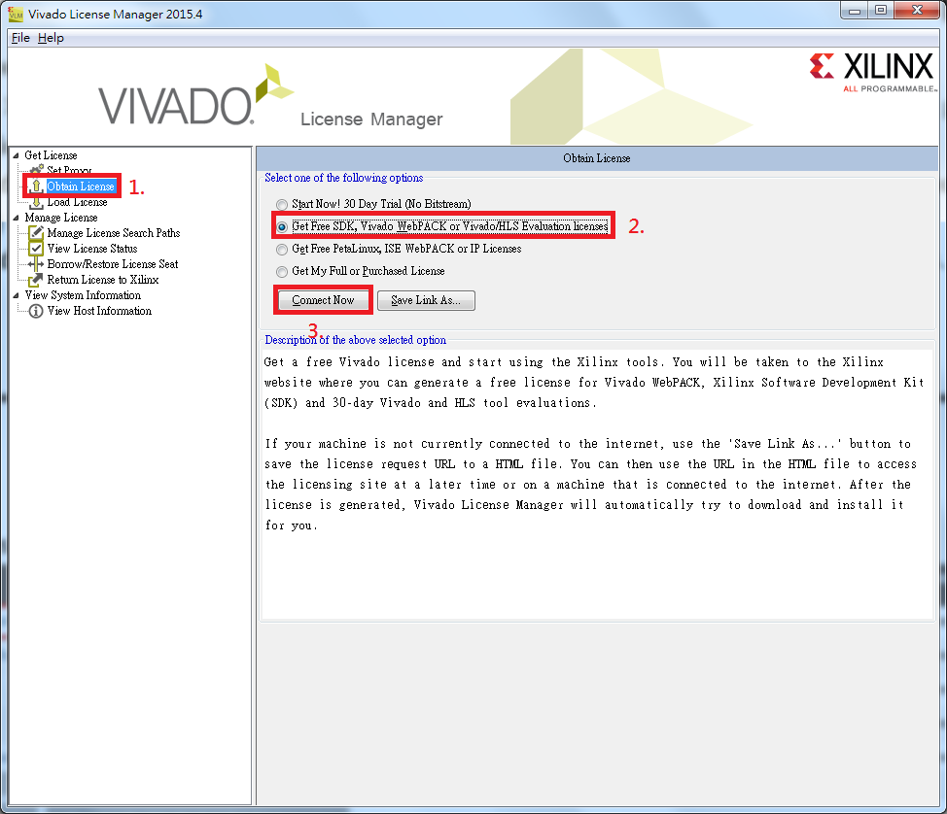
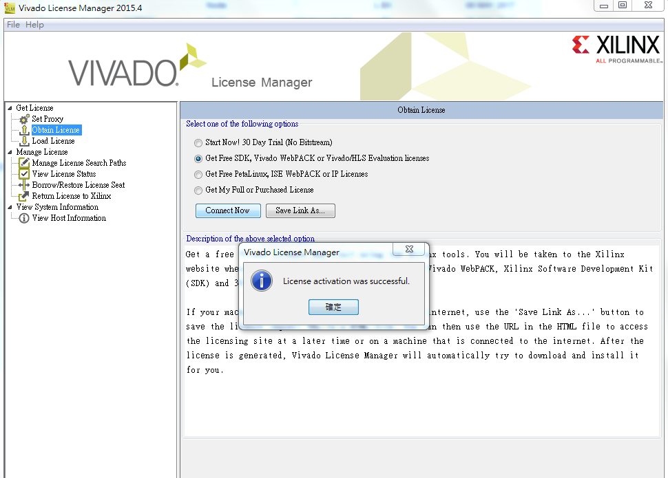
License 驗證

Slide 23
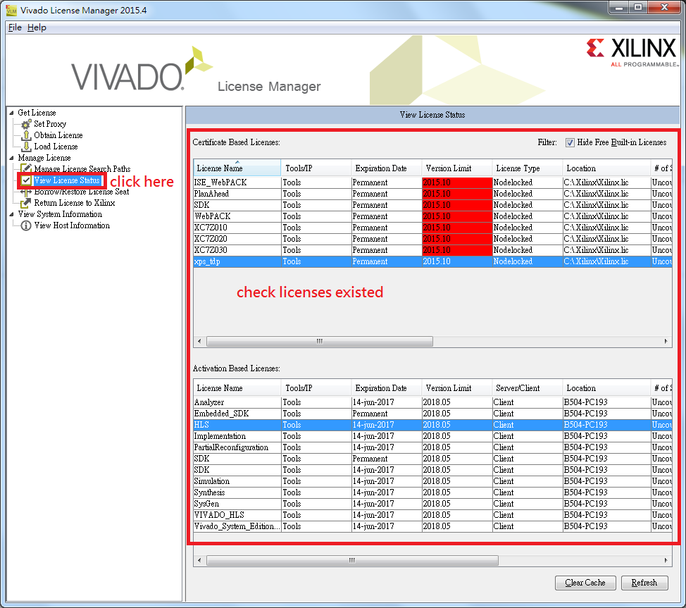
確認License是否已驗證

